Slide 1
ATÖLYE 2. PERFORMANS ÖDEVİ
Kuru Temizleme Takip Programı
Ad: Samet
Soyad: Güryıldırım
Numara:145

Slide 2
prOgRAMIN AMACI
Kuru temizlemeye kıyafetlerini getirenlerin çalışan tarafından karıştırılmaması ve kağıt üzerinde kayıt edilmemesi için böyle bir program var.

Slide 3
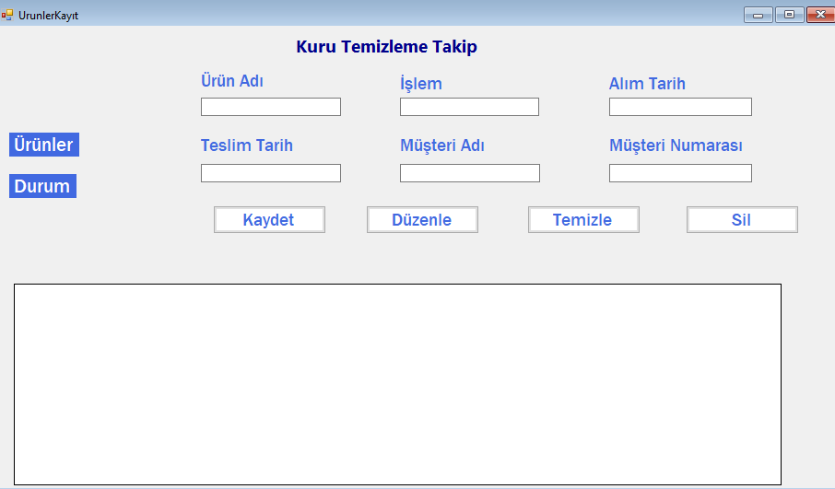
Ürünlerin kayıt edildiği kısım

Slide 4
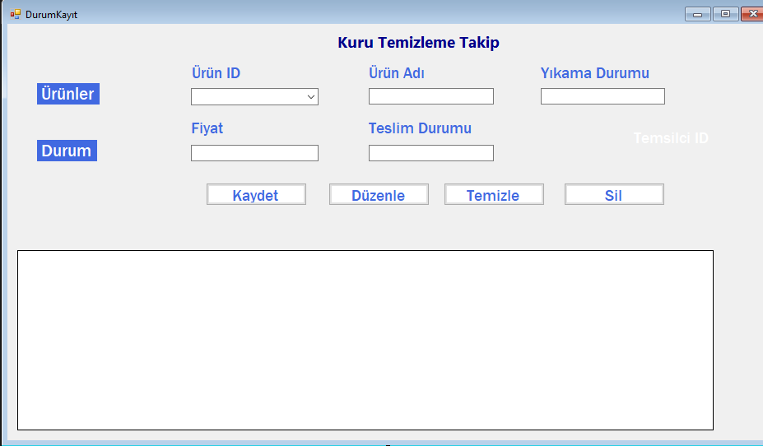
Durumlarının öğrenildiği kısım

Slide 5
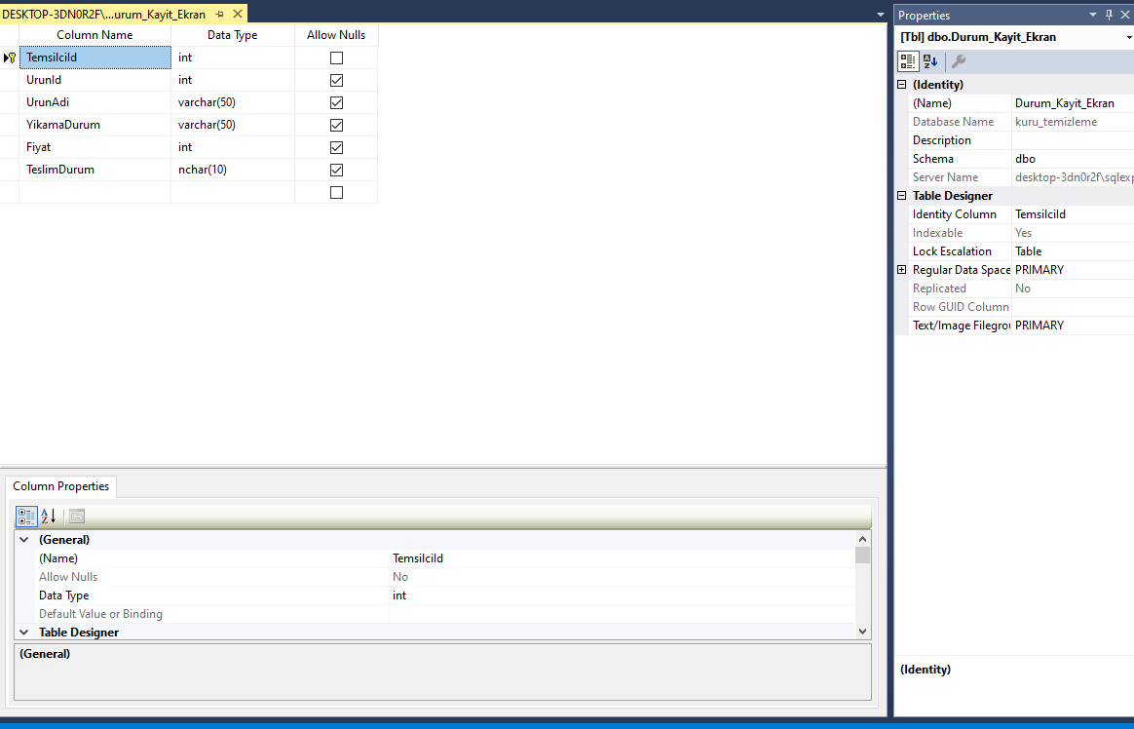
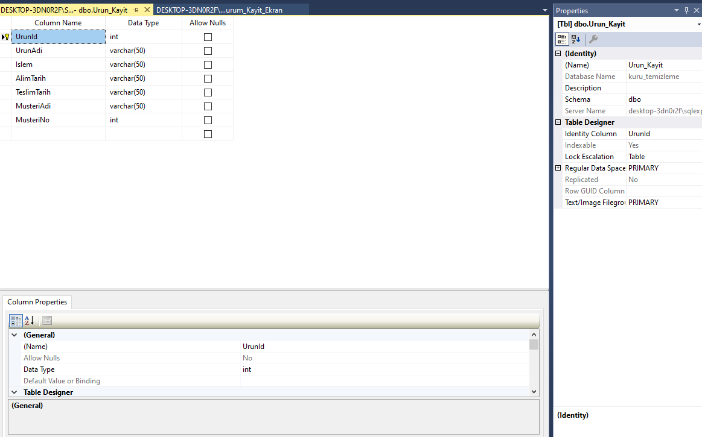
SQL KISIMLARI

